Slide 1
建築物の耐震改修の促進に関する法律
に基づく基本的な方針の改正への
対応について
（ブロック塀等の安全対策）
資料５

Slide 2
１．国の基本方針 改正内容

Slide 3
国の基本方針 改正内容
【建築物の耐震診断および耐震改修の促進を図るための基本的な方針（抜粋）】
法第五条第三項第二号又は第三号の規定に基づき定めるべき道路は、沿道の建築物の倒壊によって緊急車両の通行や住民の避難の妨げになるおそれがある道路であるが、例えば緊急輸送道路、避難路、通学路等避難場所と連絡する道路その他密集市街地内の道路等を定めることが考えられる。特に緊急輸送道路のうち、市町村の区域を越えて、災害時の拠点施設を連絡する道路であり、災害時における多数の者の円滑な避難、救急・消防活動の実施、避難者への緊急物資の輸送等の観点から重要な道路については、沿道の建築物の耐震化を図ることが必要な道路として定めるべきである。
このうち、現に相当数の建築物が集合し、又は集合することが確実と見込まれる地域を通過する道路、公園や学校等の重要な避難場所と連絡する道路その他の地域の防災上の観点から重要な道路については、同項第二号の規定に基づき早期に通行障害建築物の耐震診断を行わせ、耐震化を図ることが必要な道路として定めることが考えられる。
また、通学路等の沿道のブロック塀等の実態把握を進め、住民の避難等の妨げとなるおそれの高い道路についても、沿道のブロック塀等の耐震化を図ることが必要な道路として定めるべきである。
改正により
追加された
部分

Slide 4
２．ブロック塀等の安全対策の取組状況

Slide 5
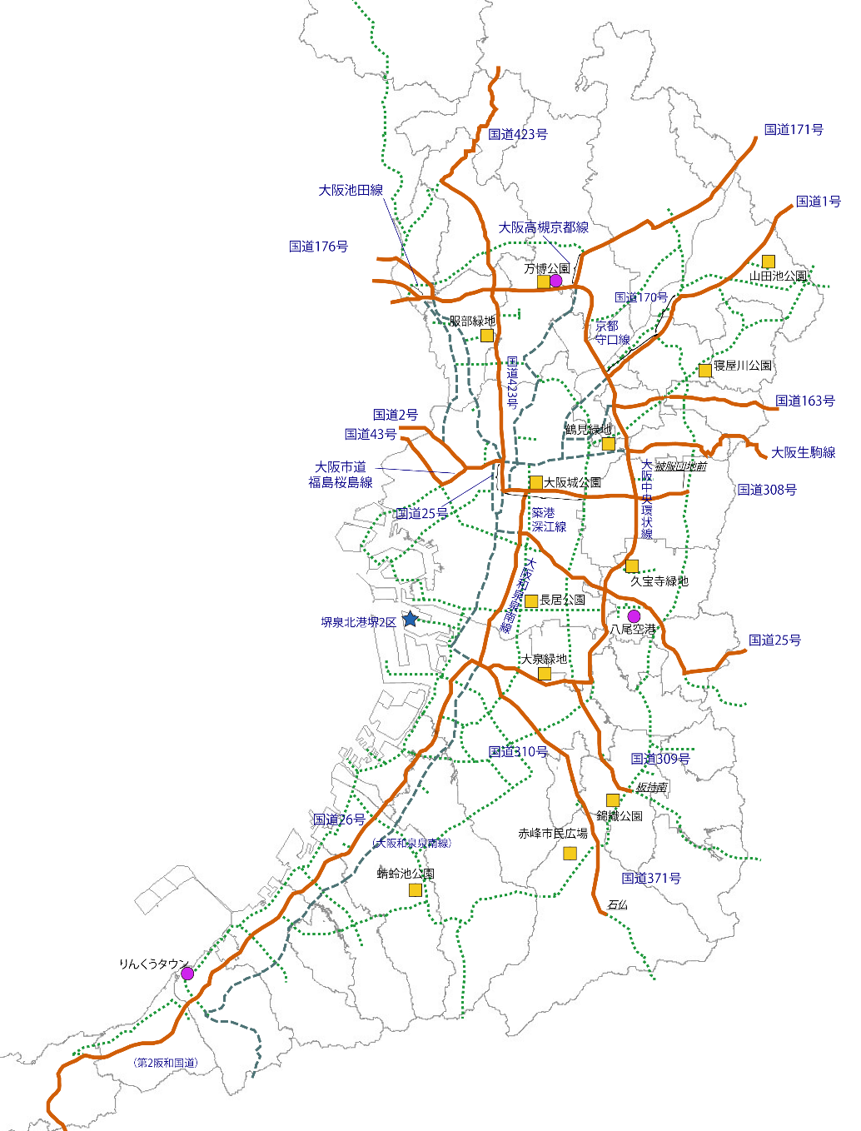
（１）広域緊急交通路沿道ブロック塀等の耐震化について
ア．対象となるブロック塀等
都道府県等が耐震改修促進計画に記載する避難路の沿道にある既存耐震不適格のブロック塀等（下記に記載の規模以上）に対し、耐震診断を義務付けるなどして耐震化を促進
対象となるブロック塀等
既存不適格の以下の規模のブロック塀（建物に附属しないもの含む）を耐震化の対象とする。なお、義務付け対象は建物に附属するものに限る
【長さ】 すべて
うち義務付け対象・・・知事が設定可能な下限の長さである８ｍ超で設定
【高さ】 道路面からの高さが0.8mを超えるもの
うち義務付け対象・・・知事が設定可能な下限の高さである敷地面から0.8m超で設定
８m
25m
８m以下
８m超25m以下
25mを超えるもの
義務付け対象にできない
義務付け対象とすることができる
（知事が規則で定めた場合）
義務付け対象となる
「費用補助」
「診断義務付け」及び「費用補助」
診断結果の報告期限・公表
報告期限 令和４年９月30日
公表 未定
指定する路線は広域緊急交通路のうち、
優先して沿道建築物の耐震化に取り組む路線

Slide 6
イ．補助制度
補助制度
 | 診 断 | 除 却 | 改 修 等
補助対象 | ○昭和56年5月末以前に築造されたブロック塀等 ① 要安全確認（耐震診断義務付け対象） ・敷地面から高さ80cm超、かつ長さ８m超の塀 （ただし、建築物に附属する塀に限る） ② 要安全確認 ・敷地面から高さ80cm超及び道路面から80cm超にある塀、 かつ長さ8m以下の塀 ・敷地面から高さ80cm以下で、道路面から80cm超にある塀 ・道路面から80cm超で建築物に附属しない塀
補助率 | ①10/10(国1/2、府1/2) ② 2/3（国1/3、府1/3) | ① 4/5（国2/5、府2/5) ② 2/3（国1/3、府1/3) | ① 4/5（国2/5、府2/5) ② 2/3（国1/3、府1/3)
限度額 （事業費・円） | 塀の長さが10m未満 5,100×長さ（ｍ） | 31,000×長さ（ｍ） | 43,900×長さ（ｍ）
 | 塀の長さが10m超 48,960＋204×長さ（ｍ）
参考：高さの考え方
道路面から
80ｃｍ超
高さ80cm超：
敷地面からの高さ
高さ80㎝超
敷地
道路
補助実績の推移
 | ①要安全確認 （耐震診断義務付け対象 ） |  | ②要安全確認
 | 耐震診断 | 除却等 | 耐震診断 | 除却等
令和２年度 | 36 | 8 | 0 | 2
令和３年度 | 28 | 28 | 0 | 0

Slide 7
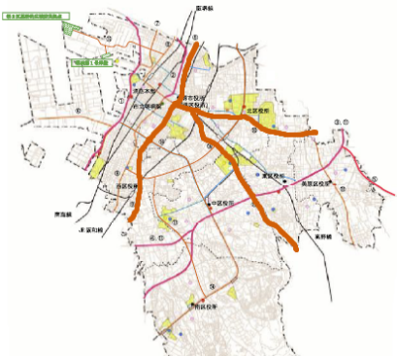
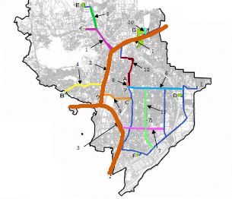
（参考）
市が指定する道路の沿道ブロック塀等の耐震診断義務付け
府が耐震診断義務付け対象路線として指定する広域緊急交通路沿道のほかに、府内２市（茨木市・堺市）において、独自に耐震診断を義務付け対象路線を指定して耐震化を促進
茨木市における指定路線
堺市における指定路線
【凡例】
府が義務付け対象と
して指定している道路
市が義務付け対象と
して指定している道路
図示した道路に加え、次の道路
・当該道路から災害医療協力病院へ通じる道路
・当該道路から広域避難地へ通じる道路
・当該道路からライフライン関連拠点施設へ通じる道路
上記以外
耐震診断結果の報告期限：令和4年9月30日
耐震診断結果の報告期限：令和5年3月31日

Slide 8
（２）危険なブロック塀等の除却について
補助制度
（危険なブロック塀等の除却緊急促進事業）
大阪府北部を震源とする地震（以下、「大阪北部地震」）を契機に、危険性のある民間のブロック塀等を早急に除却することを目的に、期限を限定した補助制度を創設（平成30年度から令和３年度）
 | 除 却
補助対象 | 補助対象：危険性のある民間のブロック塀等 補助対象経費 : 道路、公園又は広場に面するブロック塀等の除却に要する経費
限度額 （事業費） | 補助基本額 : １件（一敷地）あたり15万円（上限） ※補助基本額の1/4以内かつ市町村が補助する額（国費を除く）の1/2以内
※ ブロック塀等の所有者へは、補助要件（対象経費・補助率・上限額等）を市町村が各々設定し、補助を実施
補助実績の推移
 | 補助件数 | 事業費
平成30年度 | 1,781件 | 51,265千円
令和元年度 | 1,091件 | 32,308千円
令和２年度 | 719件 | 21,150千円
令和３年度 | 580件 | 15,995千円
計 | （※）4,171件 | 120,718千円
※ 当初の補助対象見込み件数 3,966件

Slide 9

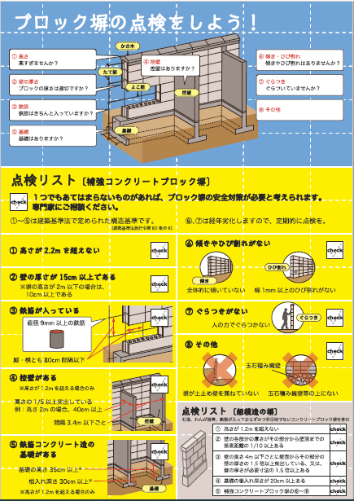
（３）所有者への普及啓発等について
ブロック塀等の所有者への普及啓発の取組状況
ブロック塀等の危険性や安全対策について、市町村と連携して所有者への普及啓発を実施
■普及啓発のためのチラシ
■普及啓発の手法
○チラシの配布・ポスター掲示
・防災訓練等のイベントでの配布
・市役所や府民情報プラザ等へのポスター掲示・チラシ配架
・業界団体、ローソンやイオン等の店舗へのチラシ配架
○個別訪問やダイレクトメールによる啓発
・通学路等に面するブロック塀等の所有者へ個別訪問
・固定資産税の納税通知書と併せて補助制度を周知
○自治会回覧・掲示板を通じた啓発
○市町村広報・ホームページ・SNSを利用した啓発
ブロック塀等の実態把握の取組状況
通学路等の沿道のブロック塀等の実態把握については、大阪北部地震の際、通学路一斉点検により実施。
また、自治会と連携した実態把握についても取組事例あり。
※（一財）日本建築防災協会より、令和３年４月発行「ブロック塀の安全性確保にかかる地方公共団体の取組事例集」が発行されている。
（概要）『地域の安全確保モデル事業（国土交通省）』において、行政、学校関係者、地域住民（自治会）が連携し、通学路等の点検、危険なブロック塀等の注意喚起、安全な通学ルートの紹介など、地域の安全確保のための先進的かつ総合的な取組を支援。当該事業に採択された取組を紹介する事例集。（大阪府内では高槻市の事例が掲載されている。）

Slide 10
これまでのブロック塀等の安全対策の取組状況
緊急輸送道路や 避難路等 | 広域緊急交通路 | 府において、広域緊急交通路のうち、 優先して沿道建築物の耐震化に取り組む路線を 診断義務付け路線として指定し耐震化を促進
 | 地域緊急交通路 | 市において、災害拠点施設を連絡する道路であり、災害時における多数の者の円滑な避難、緊急車両等の通行等の観点から重要な道路について、沿道建築物の耐震化に取り組む路線を診断義務付け路線として指定し耐震化を促進
 | 避難路等
上記以外の道路の うち、通学路等 | 沿道の建築物の倒壊によって緊急車両の通行や住民の避難の妨げになるおそれがある通学路等の道路 | 危険性を把握した ブロック塀等 | 左記以外の ブロック塀等
 |  | 除却補助制度により 耐震化を促進 | 所有者への普及啓発 一定の実態把握

Slide 11
３．通学路等の沿道のブロック塀等の実態
把握および耐震診断義務付けに係る
アンケート結果

Slide 12
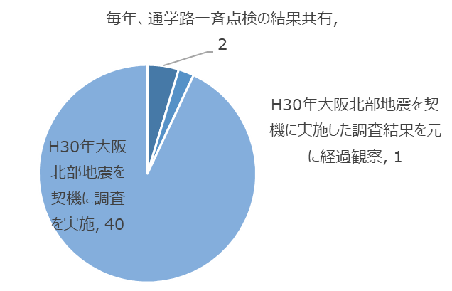
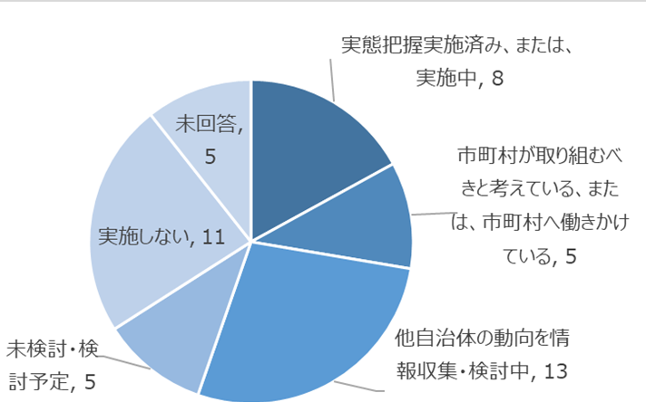
実態把握に関する取組状況
府内市町村
都道府県
毎年、通学路一斉点検の
結果を教育部局と共有（予定含む）
実態把握実施済み
実態把握実施中
2
８
H30年大阪北部地震を契機に実施した
調査結果を元に経過観察
市町村が取り組むべきと考える
市町村へ働きかけている
１
５
H30年大阪北部地震を契機に調査を実施
他の自治体の動向を情報収集検討中
40
13
未検討・検討予定
５
実施しない
11
未回答
５

Slide 13
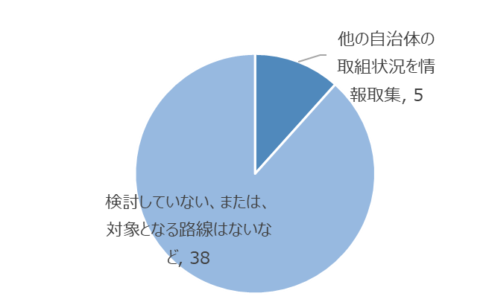
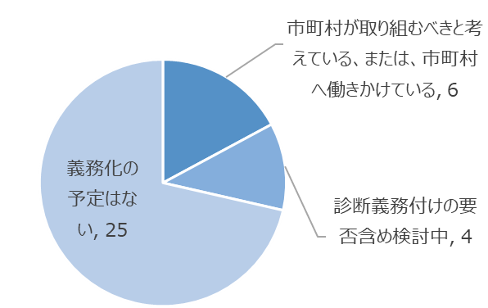
診断義務付けに関する検討状況
府内市町村
都道府県
診断義務付けに向けて検討中
診断義務付けに向けて検討中
０
０
５
他の自治体の取組状況を情報収集
市町村が取り組むべきと考える
市町村へ働きかけている
６
診断義務付けを検討していない
対象となる路線がない など
診断義務付けの要否含め検討中
38
４
診断義務付けの予定なし
25
未回答
11
上記の他、管内市町村において、通学路等の沿道のブロック塀等の診断義務付け実施、または、義務付けへ向けて検討している都道府県もなし

Slide 14
アンケート結果まとめ
実態把握に関する取組状況
診断義務付けに関する検討状況
【大阪府】
○H30年大阪北部地震を契機に通学路の調査を
市町村において実施
○その後のフォローアップの実施は、市町村によって
対応が異なる
【大阪府】
○通学路等の沿道のブロック塀等の診断義務付けへ向けて検討している市町村
０市町村
【全国】
実態把握を実施済、または、実施中の
都道府県
他の自治体の動向を情報収集・検討中
【全国】
○都道府県において、通学路等の沿道のブロック塀等の診断義務付け実施、または、義務付けへ向けて検討
○都道府県において、診断義務付けの予定なし
○管内市町村において、通学路等の沿道のブロック塀等の診断義務付け実施、または、義務付けへ向けて検討
８自治体
０自治体
13自治体
25自治体
０自治体

Slide 15
４．通学路等の沿道のブロック塀等の
安全対策に係る検討

Slide 16
通学路等の沿道のブロック塀等の耐震診断義務付けの検討
現在の
診断義務付け
対象建築物
１．大規模建築物（建物） ※国が法律で指定
不特定多数の者が利用する大規模建築物及び大規模な地震時の利用が公益上必要な建築物の耐震性を確保
２．広域緊急交通路等の沿道建築物（建物およびブロック塀等） ※地方自治体が指定
地震による建築物の倒壊等により、緊急車両の通行や物資輸送等を困難とすることを防止
検討事項
通学路等の沿道のブロック塀等の耐震診断の義務付けについて
（耐震改修促進計画での路線指定による義務付け）
課題
耐震改修促進計画に沿道の建築物の耐震化を図ることが必要な道路として定めると、ブロック塀等だけでなく、建物に対しても診断が義務付けされるため、建物所有者へも負担を課すことになる。
◆一定の要件を満たす建物とブロック塀等がそれぞれ診断義務付けとなる
（報告期限については建物とブロック塀等を別に設定することは可能）
◆所有者の負担
①所有する建物またはブロック塀等の診断を実施
②所管行政庁へ診断結果を報告
③行政が診断結果を公表
※診断が義務となる要件
建物：昭和56年以前に建築され、道路幅と建物高さの要件を
満たすもの
ブロック塀等：昭和56年以前に築造され、ブロック塀長さと高さ
の要件を満たすもの
通学路等の沿道のブロック塀等については、実態把握を着実に行うとともに、
別の手法により安全対策を進めることとし、診断義務付けは行わない

Slide 17
（参考）
通学路等の沿道のブロック塀等の安全対策に係る検討
通学路等の沿道のブロック塀等の実態把握を進めるとともに、住民の避難等の妨げとなるおそれの高い道路の沿道の
ブロック塀等の安全対策を図るため、市町村と連携した取組を検討する。
以下に例として記載したものを含め、様々な手法により安全対策への取り組むため、市町村と協議を行う。
 | 取組例
継続した 実態把握 | 【大阪北部地震を契機に実施した調査のフォローアップにより、ブロック塀等について継続した実態把握】 ○調査委託により把握 ○自治会（自主防災組織等）と連携して把握 ○教育関係部局と連携して把握（通学路の安全確保の取組との連携） ※実態把握を進める優先順位の考え方（対象路線・対象とする塀の高さや長さ等）も整理
普及啓発 | ○実態把握により判明した安全対策が必要なブロック塀等について、所有者へ働きかけ ○ブロック塀等の適切な維持管理について、広く府民へ周知啓発（広報・HP・チラシ配布等） ※より確実に安全対策を進めていくため、支援制度の立上げについても検討 （制度立上げに際しては、広域自治体における役割の観点より、府内全市町村での制度実施が求められる。）

